Slide 1

Quan sát video clip, hãy cho biết video clip gợi cho các em biết đến bài hát nào?
HÀNH TRÌNH TRÊN ĐẤT PHÙ SA

Slide 2
CHƯƠNG 3. ĐẶC ĐIỂM THỔ NHƯỠNG VÀ SINH VẬT VIỆT NAM
Tiết 28, 29, 30 BÀI 11. ĐẶC ĐIỂM CHUNG VÀ SỰ PHÂN BỐ CỦA LỚP PHỦ THỔ NHƯỠNG

Slide 3


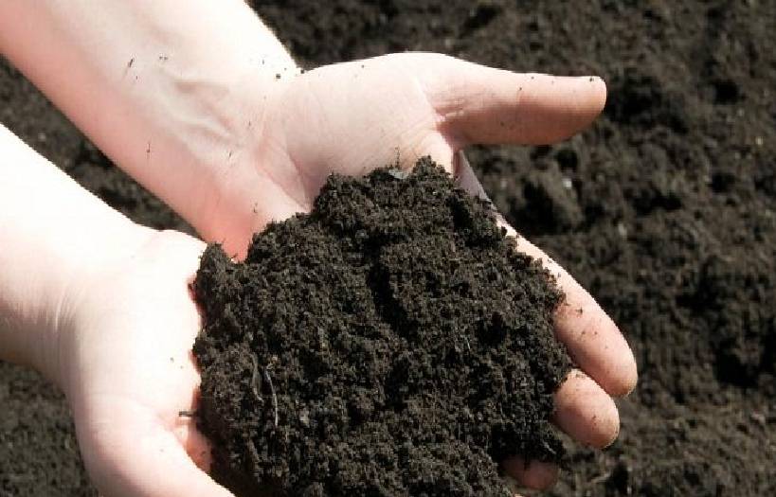
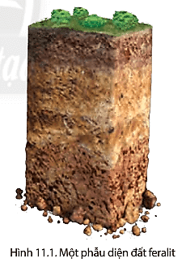

BÀI 11
1
TÍNH CHẤT NHIỆT ĐỚI GIÓ MÙA CỦA LỚP PHỦ
THỔ NHƯỠNG
Quan sát các hình ảnh và kiến thức đã học, hãy cho biết thổ nhưỡng là gì? Những nhân tố nào đã tác động đất sự hình thành thổ nhưỡng nước ta?
- Thổ nhưỡng là lớp vật chất mỏng, vụn bở, bao phủ trên bề mặt các lục địa và đảo, được đặc trưng bởi độ phì.
- Các nhân tố hình thành đất ở nước ta: đá mẹ, khí hậu, sinh vật, địa hình, thời gian, con người.
Thổ nhưỡng

Slide 4
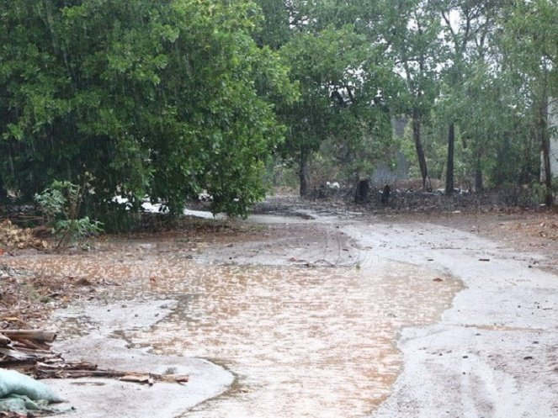
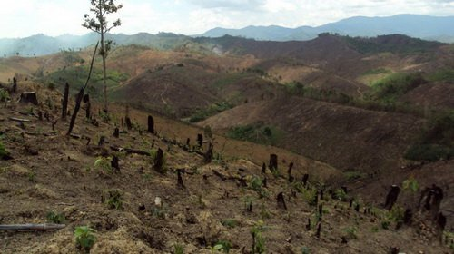
BÀI 11
1
TÍNH CHẤT NHIỆT ĐỚI GIÓ MÙA CỦA LỚP PHỦ
THỔ NHƯỠNG
Quan sát các hình ảnh và kênh chữ SGK, giải thích vì sao thổ nhưỡng nước ta mang tính chất nhiệt đới gió mùa?
- Ở khu vực nhiệt đới ẩm gió mùa, quá trình phong hoá diễn ra với cường độ mạnh.
- Lượng mưa tập trung theo mùa rửa trôi các chất badơ dễ tan đồng thời tích tụ oxit sắt và oxit nhôm.
- Một số nơi mất đi lớp phủ thực vật.
Mùa mưa
Đồi trọc mất lớp phủ thực vật

Slide 5
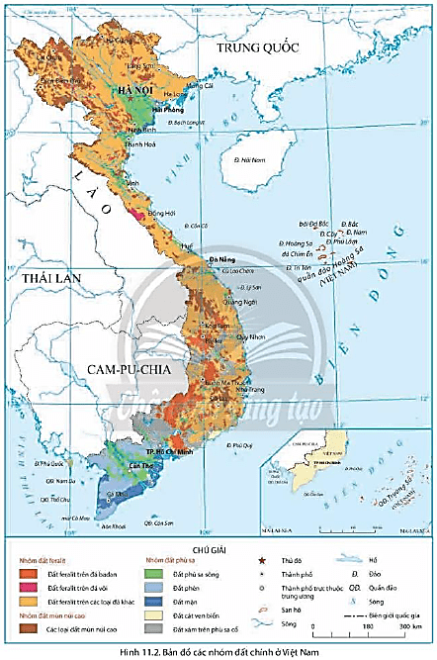
BÀI 9
1
TÍNH CHẤT NHIỆT ĐỚI GIÓ MÙA CỦA LỚP PHỦ
THỔ NHƯỠNG
Quan sát hình 11,2 và kênh chữ SGK, nêu biểu hiện của tính chất nhiệt đới gió mùa của lớp phủ thổ nhưỡng. Kể tên các nhóm đất chính ở nước ta.
- Biểu hiện:
+ Lớp thổ nhưỡng dày.
+ Quá trình feralit là quá trình hình thành đất đặc trưng của nước ta.
+ Đất feralit thường bị rửa trôi, xói mòn mạnh.

Slide 6
BÀI 11
1
TÍNH CHẤT NHIỆT ĐỚI GIÓ MÙA CỦA LỚP PHỦ
THỔ NHƯỠNG
- Lớp phủ thổ nhưỡng dày.
- Quá trình feralit là quá trình hình thành đất đặc trưng của nước ta.
- Đất feralit thường bị rửa trôi, xói mòn mạnh.

Slide 7
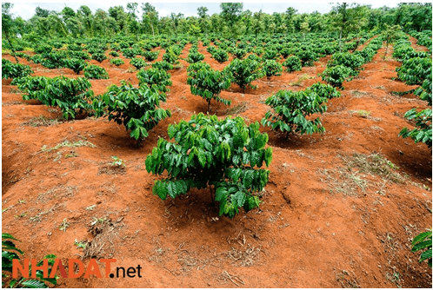
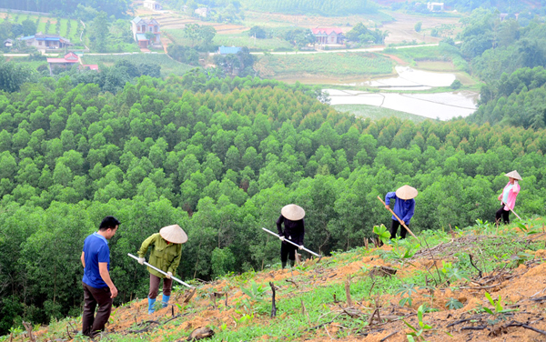
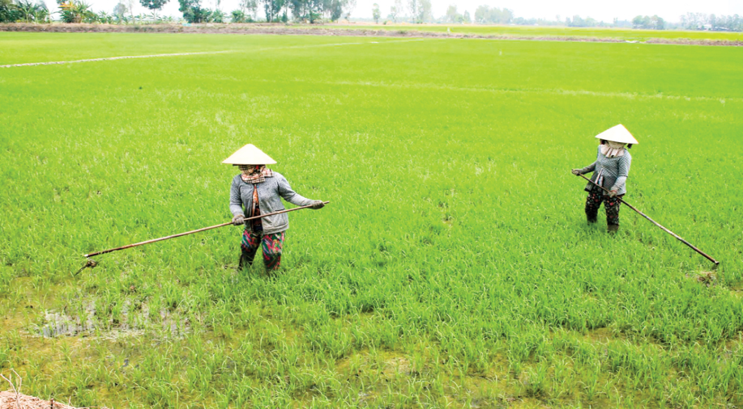
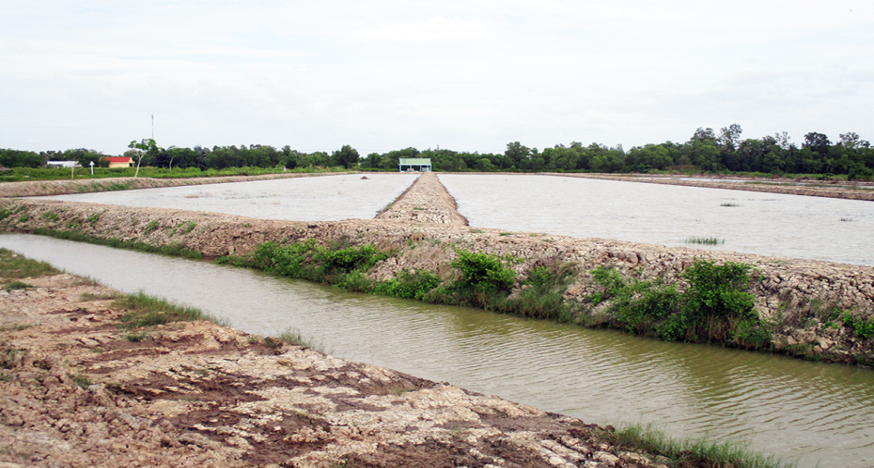
BÀI 11
2
PHÂN BỐ CÁC NHÓM ĐẤT CHÍNH Ở NƯỚC TA
Trồng cà phê trên đất feralit
Trồng rừng đầu nguồn
Trồng lúa trên đất phù sa
Nuôi tôm ở ĐB. Sông Cửu Long

Slide 8

BÀI 11
2
PHÂN BỐ CÁC NHÓM ĐẤT CHÍNH Ở NƯỚC TA
HOẠT ĐỘNG NHÓM
Thời gian: 15 phút
NHIỆM VỤ
Quan sát hình 11.2, các hình ảnh và kênh chữ SGK:
* NHÓM 1, 2:
- Cho biết nhóm đất feralit chiếm diện tích bao nhiêu?
- Xác định sự phân bố nhóm đất feralit trên bản đồ.
* NHÓM 3, 4:
- Cho biết nhóm đất phù sa chiếm diện tích bao nhiêu?
- Xác định sự phân bố nhóm đất phù sa trên bản đồ.
* NHÓM 5, 6:
- Cho biết nhóm đất mùn núi cao chiếm diện tích bao nhiêu?
- Xác định sự phân bố nhóm đất mùn núi cao trên bản đồ.

Slide 9
BÀI 11
2
PHÂN BỐ CÁC NHÓM ĐẤT CHÍNH Ở NƯỚC TA
a. Nhóm đất feralit
Quan sát hình 11.2, các hình ảnh và kênh chữ SGK:
- Cho biết nhóm đất feralit chiếm diện tích bao nhiêu?
- Xác định sự phân bố nhóm đất feralit trên bản đồ.

Slide 10
BÀI 11
2
PHÂN BỐ CÁC NHÓM ĐẤT CHÍNH Ở NƯỚC TA
a. Nhóm đất feralit
- Đất feralit chiếm tới 65% diện tích đất tự nhiên.
- Phân bố: ỏ các khu vực đồi núi
+ đất feralit trên đá vôi: ở Tây Bắc, Đông Bắc và Bắc Trung Bộ.
+ đất feralit trên đá bazan: ở Tây Nguyên và Đông Nam Bộ.
+ đất feralit trên đá khác: ở vùng đồi núi thấp

Slide 11
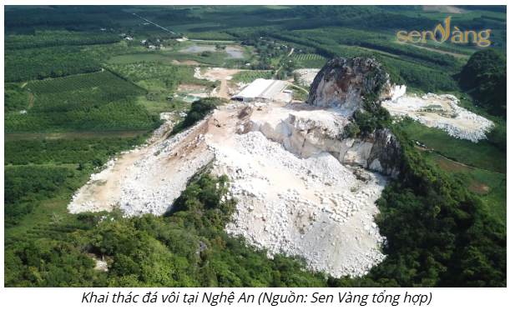
Đất feralit trên đá vôi
Notes:
11

Slide 12
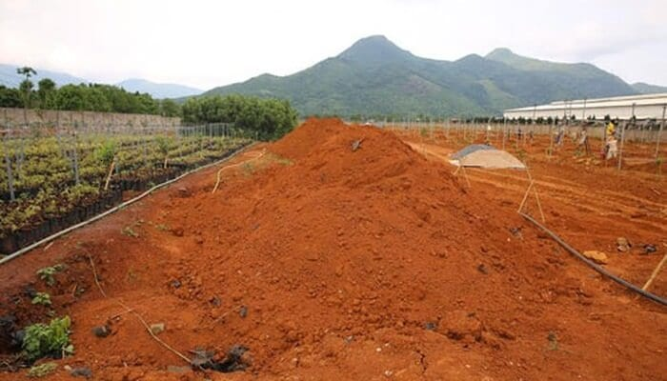
Đất feralit trên đá badan
Notes:
12

Slide 13
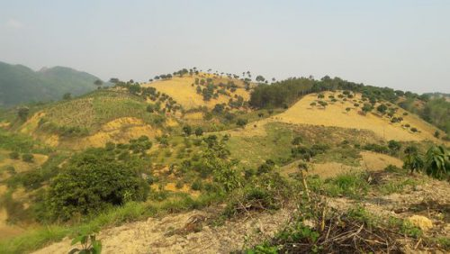
Đất feralit trên các loại đá khác
Notes:
13

Slide 14
BÀI 11
2
PHÂN BỐ CÁC NHÓM ĐẤT CHÍNH Ở NƯỚC TA
a. Nhóm đất feralit
- Chiếm tới 65% diện tích đất tự nhiên.
- Phân bố: ở các khu vực đồi núi, trong đó:
+ Đất feralit hình thành trên đá badan: ở Tây Nguyên, Đông Nam Bộ.
+ Đất feralit hình thành trên đá vôi: ở khu vực Đông Bắc, Bắc Trung Bộ, Tây Bắc.
+ Đất feralit hình thành trên các loại đá khác: ở vùng đồi núi thấp.

Slide 15
BÀI 11
2
PHÂN BỐ CÁC NHÓM ĐẤT CHÍNH Ở NƯỚC TA
b. Nhóm đất phù sa
Quan sát hình 11.2, các hình ảnh và kênh chữ SGK:
- Cho biết nhóm đất phù sa chiếm diện tích bao nhiêu?
- Xác định sự phân bố nhóm đất phù sa trên bản đồ.

Slide 16
BÀI 11
2
PHÂN BỐ CÁC NHÓM ĐẤT CHÍNH Ở NƯỚC TA
b. Nhóm đất phù sa
- Chiếm khoảng 24% diện tích đất tự nhiên.
- Phân bố: chủ yếu ở đồng bằng sông Hồng, đồng bằng sông Cửu Long và ven biển miền Trung, với các loại:
+ đất phù sa sông
+đất phèn, đất mặn, đất cát ven biển
+ đất xám trên phù sa cổ

Slide 17
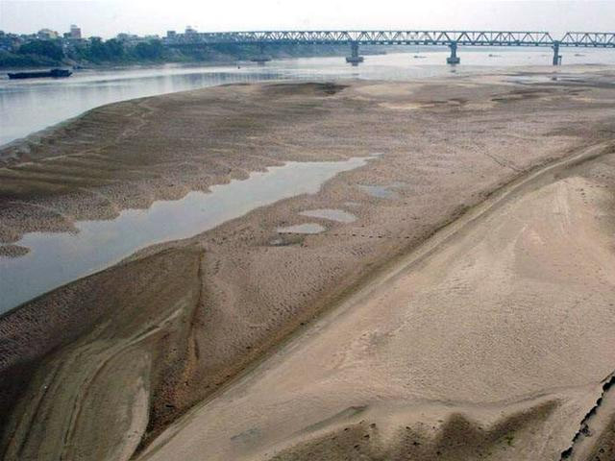
Đất phù sa sông
Notes:
17

Slide 18
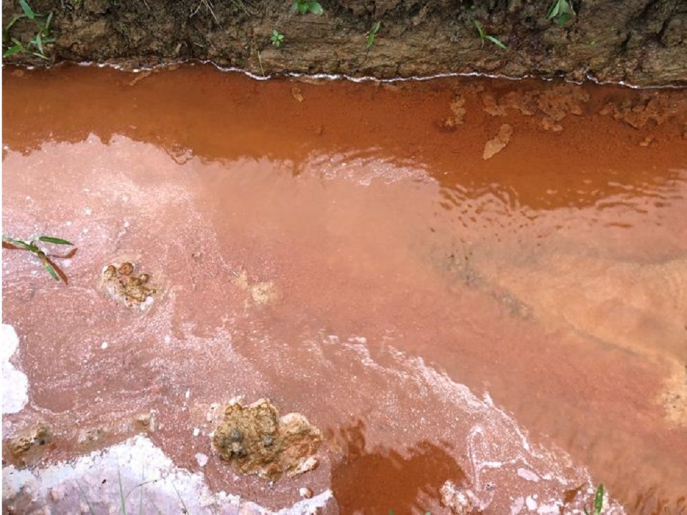
Đất phèn
Notes:
18

Slide 19
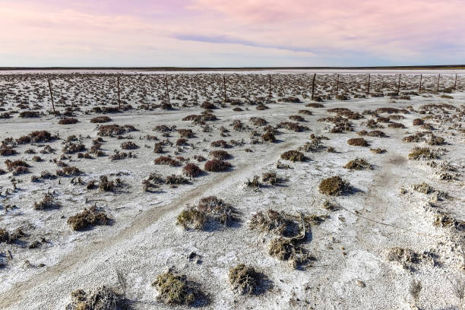
Đất mặn
Notes:
19

Slide 20
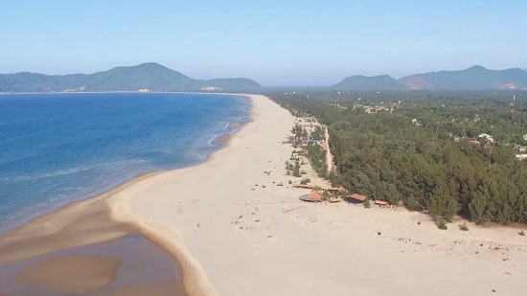
Đất cát ven biển
Notes:
20

Slide 21
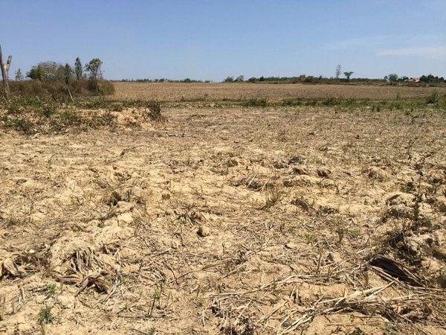
Đất xám trên phù sa cổ
Notes:
21

Slide 22
BÀI 11
2
PHÂN BỐ CÁC NHÓM ĐẤT CHÍNH Ở NƯỚC TA
b. Nhóm đất phù sa
- Chiếm khoảng 24% diện tích đất tự nhiên.
- Phân bố: chủ yếu ở đồng bằng sông Hồng, đồng bằng sông Cửu Long và các đồng bằng ven biển miền Trung.
- Các loại đất:
+ đất phù sa sông.
+ đất xám phù sa cổ
+ đất phèn, đất mặn, đất cát ven biển

Slide 23
BÀI 11
2
PHÂN BỐ CÁC NHÓM ĐẤT CHÍNH Ở NƯỚC TA
c. Nhóm đất mùn núi cao
Quan sát hình 11.2, các hình ảnh và kênh chữ SGK:
- Cho biết nhóm đất mùn núi cao chiếm diện tích bao nhiêu?
- Xác định sự phân bố nhóm đất mùn núi cao trên bản đồ.

Slide 24
BÀI 11
2
PHÂN BỐ CÁC NHÓM ĐẤT CHÍNH Ở NƯỚC TA
c. Nhóm đất mùn núi cao
- Chiếm khoảng 11% diện tích đất tự nhiên.
- Phân bố rải rác ở các khu vực núi có độ cao từ 1600 - 1700 m trở lên (dưới thảm rừng cận nhiệt hoặc ôn đới núi cao).

Slide 25
BÀI 11
2
PHÂN BỐ CÁC NHÓM ĐẤT CHÍNH Ở NƯỚC TA
c. Nhóm đất mùn núi cao
- Chiếm khoảng 11% diện tích đất tự nhiên.
- Phân bố: rải rác ở các khu vực núi có độ cao từ 1600 - 1700 m trở lên (dưới thảm rừng cận nhiệt hoặc ôn đới núi cao).

Slide 26
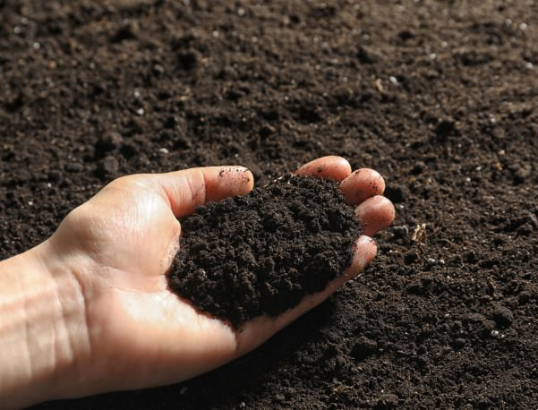
Các loại đất mùn núi cao
Notes:
26

Slide 27



BÀI 9
EM CÓ BIẾT?
- Đá mẹ là nguồn gốc cung cấp vật chất vô cơ cho đất. Đá mẹ có ảnh hưởng đến màu sắc và tính chất của đất.
- Khí hậu, đặc biệt là nhiệt độ và lượng mưa, quyết định mức độ rửa trôi, thúc đẩy quá trình hòa tan, tích tụ hữu cơ.
- Sinh vật đóng vai trò quan trọng trong quá trình hình thành đất. Thực vât cung cấp vật chất hữu cơ, vi sinh vật phân giải xác súc vật tạo mùn, động vật làm đất tơi xốp hơn.

Slide 28
BÀI 9
4
LUYỆN TẬP VÀ VẬN DỤNG
a. Luyện tập
1. Giải thích vì sao quá trình feralit là quá trình hình thành đất đặc trưng của nước ta.
2. Lập sơ đồ thể hiện đặc điểm phân bố 3 nhóm đất chính của nước ta.

Slide 29
BÀI 9
4
LUYỆN TẬP VÀ VẬN DỤNG
b. Vận dụng
Địa phương e có nhóm đất gì? Hãy thu thập thông tin về đặc điểm của nhóm đất đó.

